Slide 1
СОДЕРЖАНИЕ РАБОТЫ С ДЕТЬМИ ДОШКОЛЬНОГО ВОЗРАСТА ПО ОБРАЗОВАТЕЛЬНОЙ ОБЛАСТИ «СОЦИАЛИЗАЦИЯ» (РАЗВИТИЕ ИГРОВОЙ ДЕЯТЕЛЬНОСТИ ДЕТЕЙ ДОШКОЛЬНОГО ВОЗРАСТА)
Подготовила: воспитатель
МБДОУ № 41 «Чебурашка» Столярова В.В.

Slide 2
ЦЕЛЬ - освоения первоначальных представлений социального характера и включения детей в систему социальных отношений. ЗАДАЧИ: - развитие игровой деятельности детей - приобщение к элементарным общепринятым нормам и правилам взаимоотношения со сверстниками и взрослыми ( в том числе моральными); - формирование гендерной, семейной, гражданской принадлежности, патриотических чувств, чувства принадлежности к мировому сообществу.

Slide 3
развитие игровой деятельности детей:
Сюжетно-ролевые игры
Подвижные игры
Театрализованные игры
Дидактические игры

Slide 4
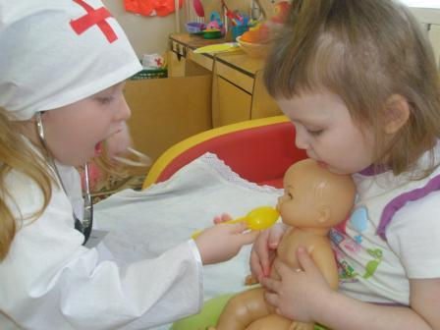
3-5 лет
-Поощрять участие детей в совместных играх.
-Развивать умение выбирать роль, выполнять в игре с игрушками несколько взаимосвязанных действий
-Развивать умение взаимодействовать и ладить друг с другом в непродолжительной совместной игре.
-Формировать у детей умение договариваться о том, что они будут строить.
-Формировать у детей умение соблюдать в процессе игры правила поведения.
Сюжетно-ролевые игры

Slide 5
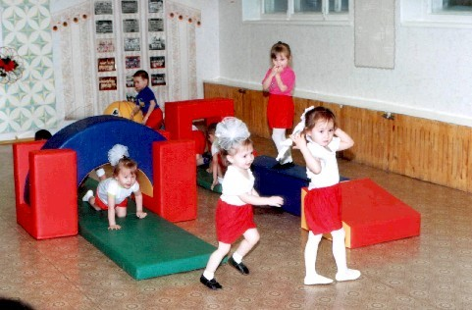
3-5 лет
Подвижные игры
-Развивать активность детей в двигательной деятельности.
- Организовывать игры со всеми детьми.
-Постепенно вводить игры с более сложными правилами и сменой видов движений.
- Развивать творческие способности детей в играх (придумывание вариантов игр, комбинирование движений).

Slide 6
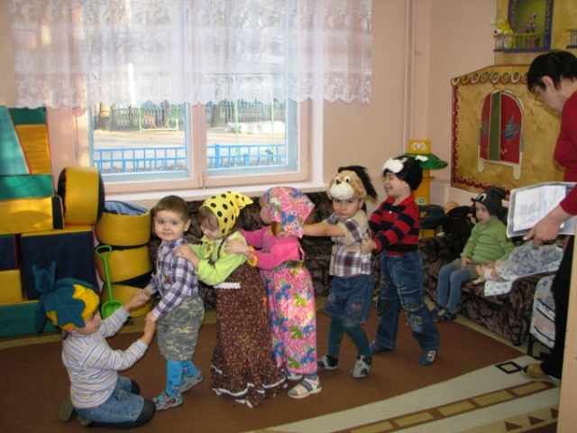
3-5 лет
- Пробуждать интерес детей к театрализованной игре.
- Развивать умение имитировать характерные действия персонажей, передавать эмоциональное состояние человека.
- Знакомить детей с приемами вождения настольных кукол.
- Побуждать детей к проявлению инициативы и самостоятельности в выборе роли, сюжета, средств перевоплощения.
Театрализованные игры

Slide 7
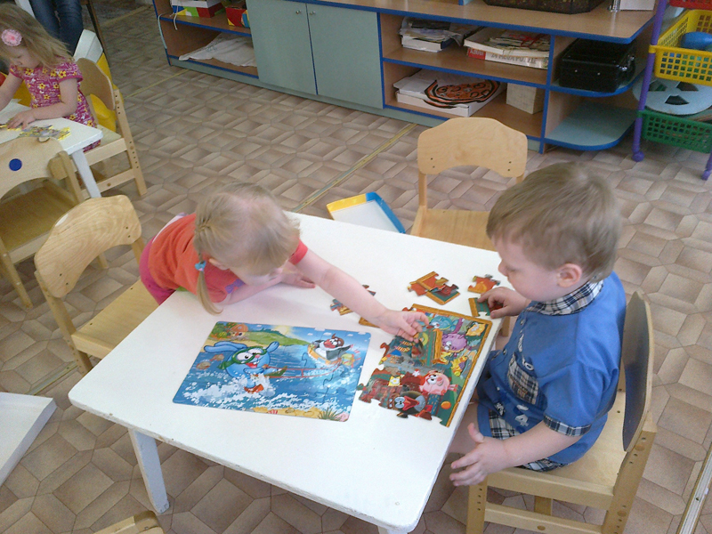
3-5 лет
Дидактические игры
- Закреплять умение подбирать предметы по цвету и величине.
- Учить собирать картинку из 4-6 частей («Наша посуда», «Игрушки» и др.).
- Знакомить с дидактическими играми, направленными на закрепление представлений о свойствах предметов, составлять целое из частей (кубики, мозаика).
- Поощрять стремление детей освоить правила простейших настольно-печатных игр («Домино», «Лото»).

Slide 8
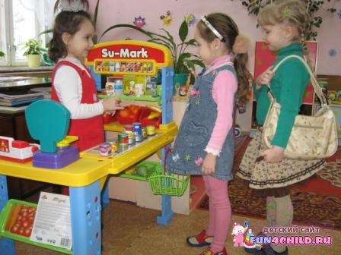
5-7 лет
Сюжетно-ролевые игры
- Продолжать формировать умение согласовывать свои действия с действиями партнеров
- Формировать привычку аккуратно убирать игрушки в отведенное для них место.
- Воспитывать доброжелательность, готовность выручить сверстника: умение считаться с интересами и мнением товарищей по игре, справедливо решать споры.

Slide 9
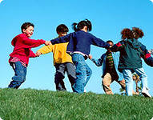
5-7 лет
Подвижные игры
- Продолжать приучать детей самостоятельно организовывать знакомые подвижные игры.
- Знакомить и развивать интерес к народным играм.
- Воспитывать умение проявлять честность, справедливость в самостоятельных играх со сверстниками.
- Закреплять умение справедливо оценивать результаты игры.

Slide 10
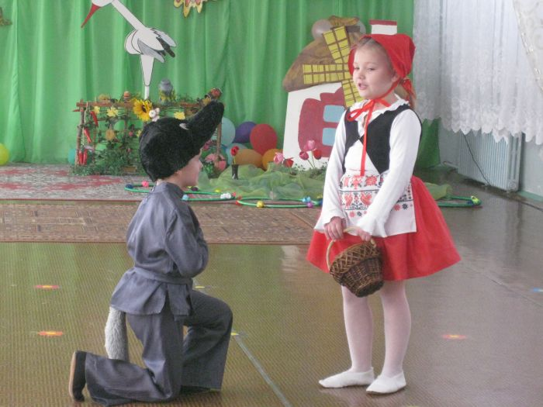
5-7 лет
- Создавать атмосферу творчества и доверия.
- Поощрять импровизацию, формировать умение свободно чувствовать себя в роли.
- Воспитывать артистические качества, раскрывать творческий потенциал детей
- Развивать творческую самостоятельность, эстетический вкус в передаче образа; отчетливость произношения.
- Воспитывать любовь к театру.
Театрализованные игры

Slide 11
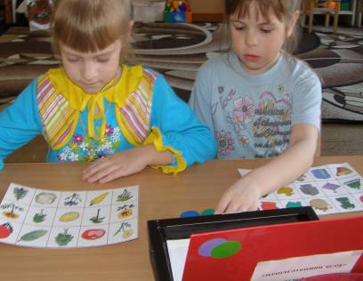
5-7 лет
- Формировать желание действовать с разнообразными дидактическими играми и игрушками (народными, электронными, компьютерными играми и др.).
- Закреплять умение выполнять правила игры.
- Закреплять умение детей играть в различные дидактические игры (лото, мозаика и др.).
- Развивать сообразительность, умение самостоятельно решать поставленную задачу.
Дидактические игры

Slide 12
ИТОГИ :
- Самостоятельно отбирает или придумывает разнообразные сюжеты игр.
- Придерживается в процессе игры намеченного замысла, оставляя место для
импровизации.
- В дидактических играх договаривается со сверстниками об очередности ходов, выборе карт, схем; проявляет себя терпимым и доброжелательным партнером.
- В беседе о просмотренном спектакле может высказать свою точку зрения.
- Владеет навыками театральной культуры: знает театральные профессии, правила поведения в театре.

Slide 13
СПАСИБО ЗА ВНИМАНИЕ!!!

